Slide 1
REINFORCEMENT LEARNING
Blackjack: que la máquina
aprenda a jugar
Definiendo estados, acciones y recompensas para converger a la Basic Strategy
Presentación de proyecto de curso · RL aplicado

Slide 2
EL PROBLEMA
¿Puede un agente aprender solo,
jugando mano tras mano?
♦
En blackjack, cada partida es un episodio corto: el jugador decide pedir cartas o plantarse, y solo al final sabe si ganó, perdió o empató. No hay ningún manual explícito de reglas óptimas programado — el agente debe descubrir, por prueba y error, qué decisión conviene en cada situación.
~360
estados posibles
en la mesa
Objetivo del proyecto
Entrenar un agente tabular (Q-learning / SARSA) cuya política aprendida se asemeje a la “basic strategy”: la tabla óptima de decisiones ya conocida y publicada para blackjack.
2
acciones: pedir o plantarse
Blackjack · Reinforcement Learning
2

Slide 3
EL MARCO FORMAL
Blackjack como Proceso de Decisión de Markov
estado (S) + recompensa (R)
AGENTE
ENTORNO
(jugador)
(mesa + dealer)
acción (A): hit / stand
En cada mano, el agente observa el estado, decide una acción, y el entorno responde con un nuevo estado y (al terminar la mano) una recompensa. El objetivo es aprender la política π(a|s) que maximiza la recompensa esperada.
Blackjack · Reinforcement Learning
3

Slide 4
VARIABLES DEL MDP
Estados: lo que el agente observa
♠
♦
A
Suma del jugador
Carta del dealer
¿As usable?
Valor de la mano: de 4 a 21.
Sumas menores no exigen decisión (nunca te pasas).
Única carta visible: de 2 a 11
(As cuenta como 11).
Booleano: si el jugador tiene un As
que puede valer 11 sin pasarse de 21.
18 × 10 × 2 ≈ 360 estados
un espacio compacto, ideal para una tabla Q tradicional
Blackjack · Reinforcement Learning
4

Slide 5
VARIABLES DEL MDP
Acciones: las dos decisiones posibles
↑
■
HIT
STAND
pedir carta
plantarse
El jugador recibe una carta adicional al azar. Si la suma supera 21, pierde de inmediato (“se pasa”).
El jugador conserva su mano actual. Termina su turno y el dealer juega según reglas fijas.
Versión simplificada del proyecto: sin double-down ni split (posible extensión futura).
Blackjack · Reinforcement Learning
5

Slide 6
VARIABLES DEL MDP
Recompensas: la única señal de aprendizaje
+1
0
−1
Gana la mano
Empate (push)
Pierde la mano
La recompensa es dispersa (sparse): mientras la mano continúa, el reward es 0. Toda la señal llega al terminar el episodio (mano) — el agente debe propagar ese resultado hacia atrás, hasta las decisiones intermedias de “hit” que la llevaron ahí.
Blackjack · Reinforcement Learning
6

Slide 7
VARIABLES DEL MDP
Transiciones: el azar de la baraja
Cuando el agente elige “hit”, la siguiente carta se reparte al azar: la transición de estado es estocástica, no determinista. El proyecto asume mazo infinito (con reposición) — el mismo supuesto estándar en la literatura de RL (incluido Sutton & Barto). Esto simplifica el modelo: no es necesario trackear qué cartas ya salieron de la baraja.
♥
♦
♠
♣
Por qué importa para el aprendizaje
El agente no puede memorizar secuencias de cartas: debe aprender una política robusta a la aleatoriedad, basada solo en probabilidades.
?
próxima carta: aleatoria
Blackjack · Reinforcement Learning
7

Slide 8
EN PERSPECTIVA
Blackjack vs. Mountain Car
Mountain Car
Blackjack
Espacio de estados
Continuo → requiere discretización
Discreto y compacto (~360 estados)
Señal de recompensa
Por paso: −1 constante hasta la meta
Solo al final del episodio (sparse)
Horizonte
Largo, recompensa muy diferida
Corto: pocas decisiones por mano
Descuento (γ)
Debe ser 1 para propagar el valor
Episodios cortos, menos sensible a γ
Blackjack es pedagógicamente más simple de implementar, pero exige aprender bien solo con la señal final del episodio.
Blackjack · Reinforcement Learning
8

Slide 9
MÉTODO
Dos algoritmos tabulares a comparar
Q-LEARNING
SARSA
off-policy
on-policy
Aprende directamente el valor de la política óptima, sin importar cómo explora durante el entrenamiento.
Aprende el valor de la política que realmente sigue el agente, incluyendo sus acciones exploratorias.
•
Más agresivo cerca del límite de pasarse
•
Política algo más conservadora
•
Converge a la política óptima teórica
•
Diferencia visible en estados límite (ej. sumas altas)
Blackjack · Reinforcement Learning
9

Slide 10
VALIDACIÓN
¿Cómo sabemos que aprendió bien?
La “basic strategy” es una tabla ya publicada y matemáticamente óptima bajo las reglas estándar de blackjack: indica exactamente qué hacer (hit o stand) para cada combinación de mano del jugador y carta del dealer.
1
Entrenar
2
Extraer política
3
Comparar
Q-learning / SARSA juegan miles de manos simuladas
Para cada estado, tomar la acción de mayor valor Q
Tabla aprendida vs. tabla de basic strategy publicada
Si el agente coincide con la basic strategy en la mayoría de estados — especialmente los frecuentes — la demostración es visual, contundente y no requiere justificación teórica adicional.
Blackjack · Reinforcement Learning
10

Slide 11
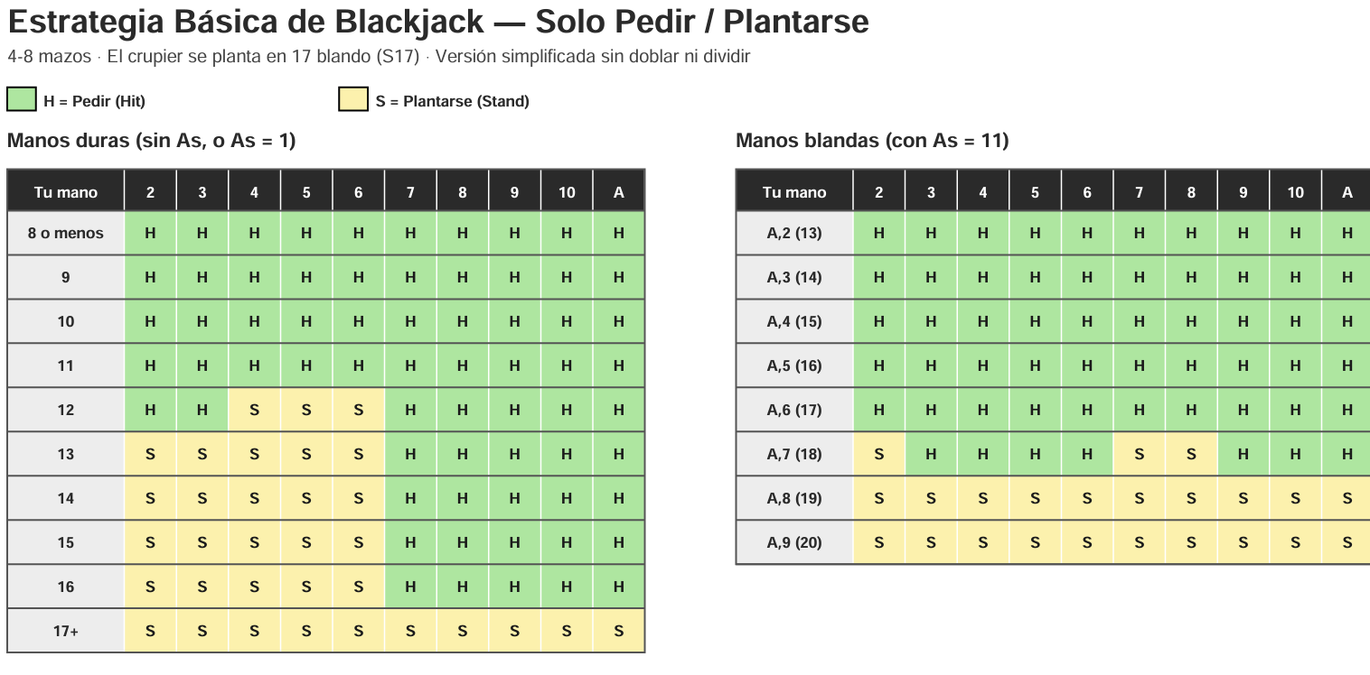

Slide 12
PRÓXIMOS PASOS
De la teoría a la mesa
1
Implementar el entorno de Blackjack en MATLAB o python (siguiendo la estructura del proyecto de Mountain Car)
2
Entrenar con Q-learning y SARSA, comparando hiperparámetros (α, γ, ε)
3
Extraer la política aprendida y contrastarla con la tabla de basic strategy
4
Presentar resultados: % de coincidencia y casos donde el agente difiere
Gracias — preguntas abiertas

